Slide 1
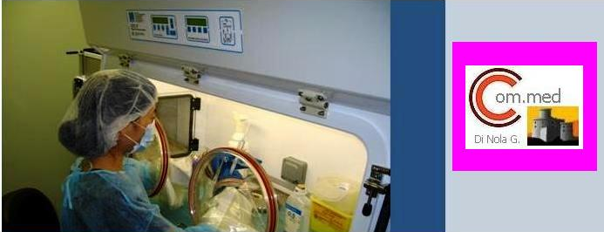
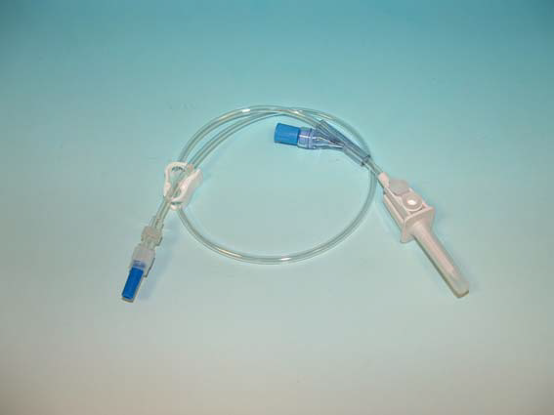
ONCOLOGY LINE
preparazione FARMACI ANTIBLASTICI
Farmaci antiblastici : manipolazione in sicurezza
Le manipolazioni dei farmaci (stoccaggio, preparazione, trasporto, gestione dei reflui ed emergenze) e le somministrazioni devono essere attuate nel rispetto della sicurezza e della salute dei pazienti, degli operatori e dei terzi che sono coinvolti nel processo. Usare I dispositivi di protezione individuali
I.V. Disposables
SISTEMA A CIRCUITO CHIUSO PER ALLESTIMENTO, TRASPORTO E preparazione Di FARMACI ANTIBLASTICI
Informazioni riservate ai soli operatori del settore Pagina 1

Slide 2
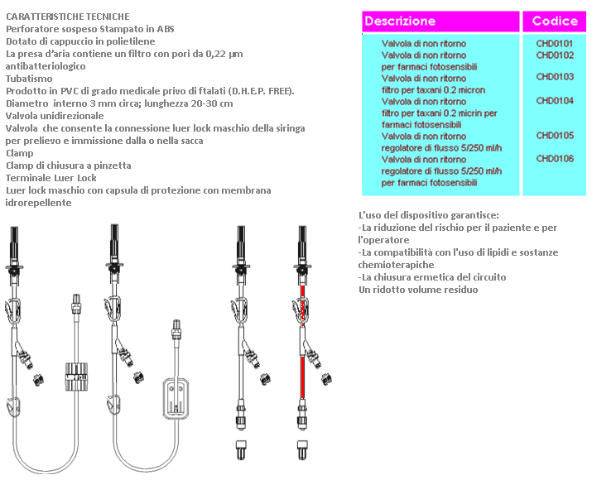
ONCOLOGY LINE
Posizione sanitaria | CE | Classe | CND
Dispositivo Medico | 0123 | I Sterile | A03010101
CODICE Vedi tabelle
Descrizione
Dispositivo per preparazione di farmaci chemioterapici
Modalità d’uso generale
Verificare l’integrità della confezione.
Perforare la sacca del solvente con il set di connessione e riempire tutto il tubicino. Chiudere la clamp portandola abbastanza vicino alla sacca . Introdurre lo spike nel flacone, ricostituire il farmaco. Aspirare la soluzione di farmaco con la siringa. Trasferire la soluzione di farmaco in sacca attraverso la valvola del set di connessione tra flacone contenente il farmaco e deflussore.
Informazioni riservate ai soli operatori del settore Pagina 2

Slide 3
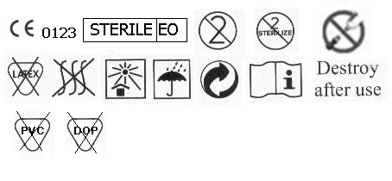
ONCOLOGY LINE
Controlli
Controlli eseguiti:
Controllo qualità sia per i materiali che per i dispositivi. ISO 10993-7
Valutazione di biocompatibilità UNI EN ISO 10993-1
Citossicità ISO 10993-5
Emolisi ISO 10993-4
Tossicità sistemica acuta ISO 10993-11
Sensibilizzazione allergica ISO 10993-10
Compatibilità:
I materiali usati sono compatibili con farmaci chemioterapici antiblastici e con le soluzioni infusionali.
Sterilità
Prodotto sterilizzato ad ETO validità del prodotto a 5 anni dalla data di sterilizzazione. Non risterilizzabile.
Confezionamento
Box da 200 confezioni
Produttore:
SKUPINA MEDICINE P.P. D.o.o
Partizanska cesta 79
6210 Sezana SLO
Informazioni riservate ai soli operatori del settore Pagina 3

